Slide 1



Slide 2


SADRŽAJ PREZENTACIJE:
Što je Dom hrvatskih veterana
Ciljevi Doma hrvatskih veterana
Korisnici Doma hrvatskih veterana
Stručni programi Doma hrvatskih veterana
Kako se ostvaruje pravo na korištenje usluga Doma hrvatskih veterana

Slide 3

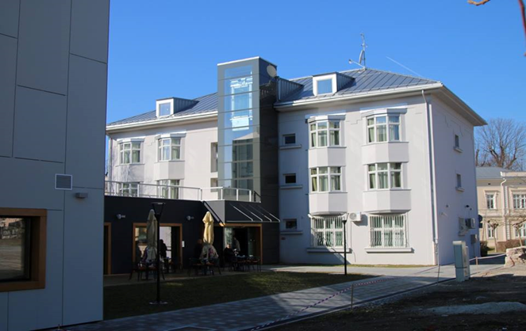
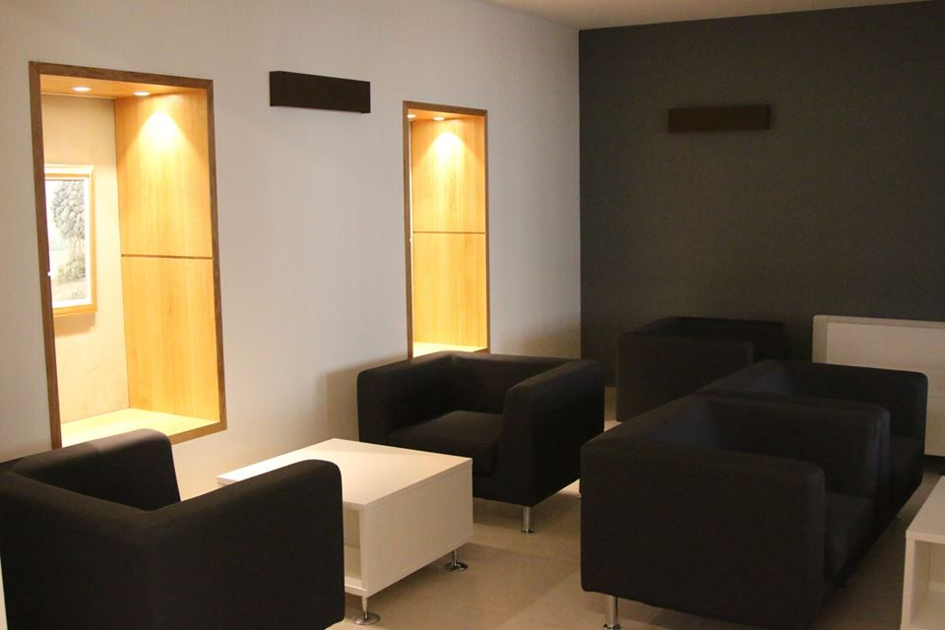
ŠTO JE DOM HRVATSKIH VETERANA ?
Dom hrvatskih veterana je javna ustanova koju je osnovalo Ministarstvo hrvatskih branitelja s namjerom poboljšanja i jačanja pružanja sveobuhvatne skrbi za populaciju hrvatskih branitelja i članova njihovih obitelji i ostalih stradalnika Domovinskog rata

Slide 4
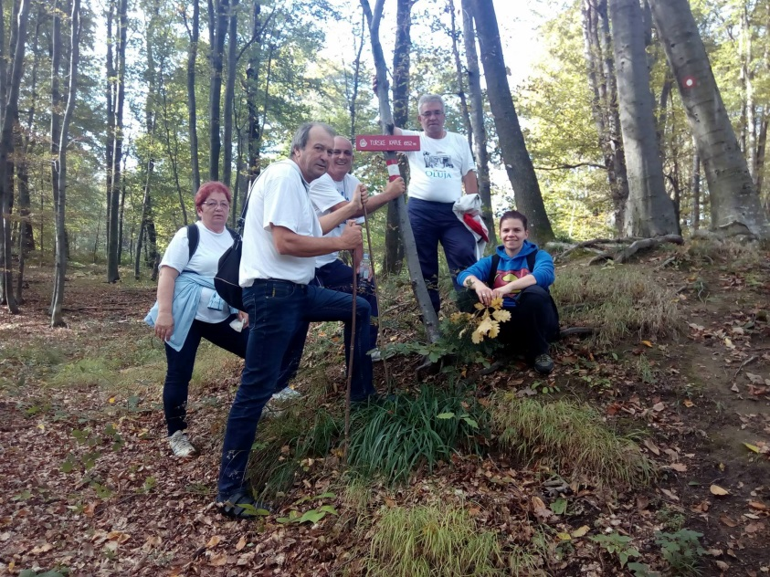
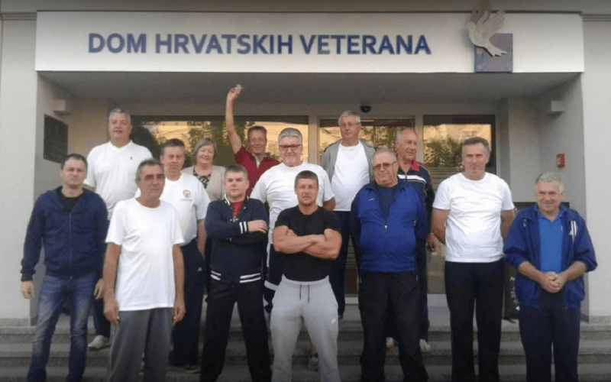
CILJEVI DOMA HRVATSKIH VETERANA:
Opći cilj Doma hrvatskih veterana odnosi se na institucionalnu skrb države o svim kategorijama branitelja i stradalnika koji su tjelesno i psihički stradali u obrani i oslobođenju Republike Hrvatske
Posebni cilj odnosi se na jačanje sustava skrbi i podizanje kvalitete života braniteljske i stradalničke populacije kroz djelatnosti Doma hrvatskih veterana

Slide 5

KORISNICI DOMA HRVATSKIH VETERANA U 2017. I 2018. GODINI
 | 2017. godina | DO 12.11.2018. godine | UKUPNO
PRISTIGLI ZAHTJEVI ZA KORIŠTENJE USLUGA DHV-a | 518 | 1288 | 1806
ODOBRENI ZAHTJEVI ZA KORIŠTENJE USLUGA DHV-a | 513 | 1163 | 1676
KORISTILI USLUGE DHV-a | 362 | 740 | 1102

Slide 6

KORISNICI DOMA HRVATSKIH VETERANA U 2018. GODINI
ŽUPANIJA | Broj korisnika u 2018. godini
Požeško-slavonska | 175
Osječko-baranjska | 135
Grad Zagreb | 98
Zagrebačka | 58
Brodsko-posavska | 45
Bjelovarsko-bilogorska | 44
Sisačko-moslavačka | 43
Virovitičko-podravska | 35
Vukovarsko-srijemska | 33
Splitsko-dalmatinska | 14
Koprivničko-križevačka | 12
Zadarska | 11
Karlovačka | 8
Šibensko-kninska | 8
Ličko-senjska | 6
Primorsko-goranska | 5
Krapinsko-zagorska | 4
Istarska | 4
Varaždinska | 2
Međimurska | 0
Dubrovačko-neretvanska | 0
UKUPNO: | 740
U 2018. godini usluge Doma hrvatskih veterana koristilo je 740 korisnika, odnosno 198 korisnica i 542 korisnika.

Slide 7

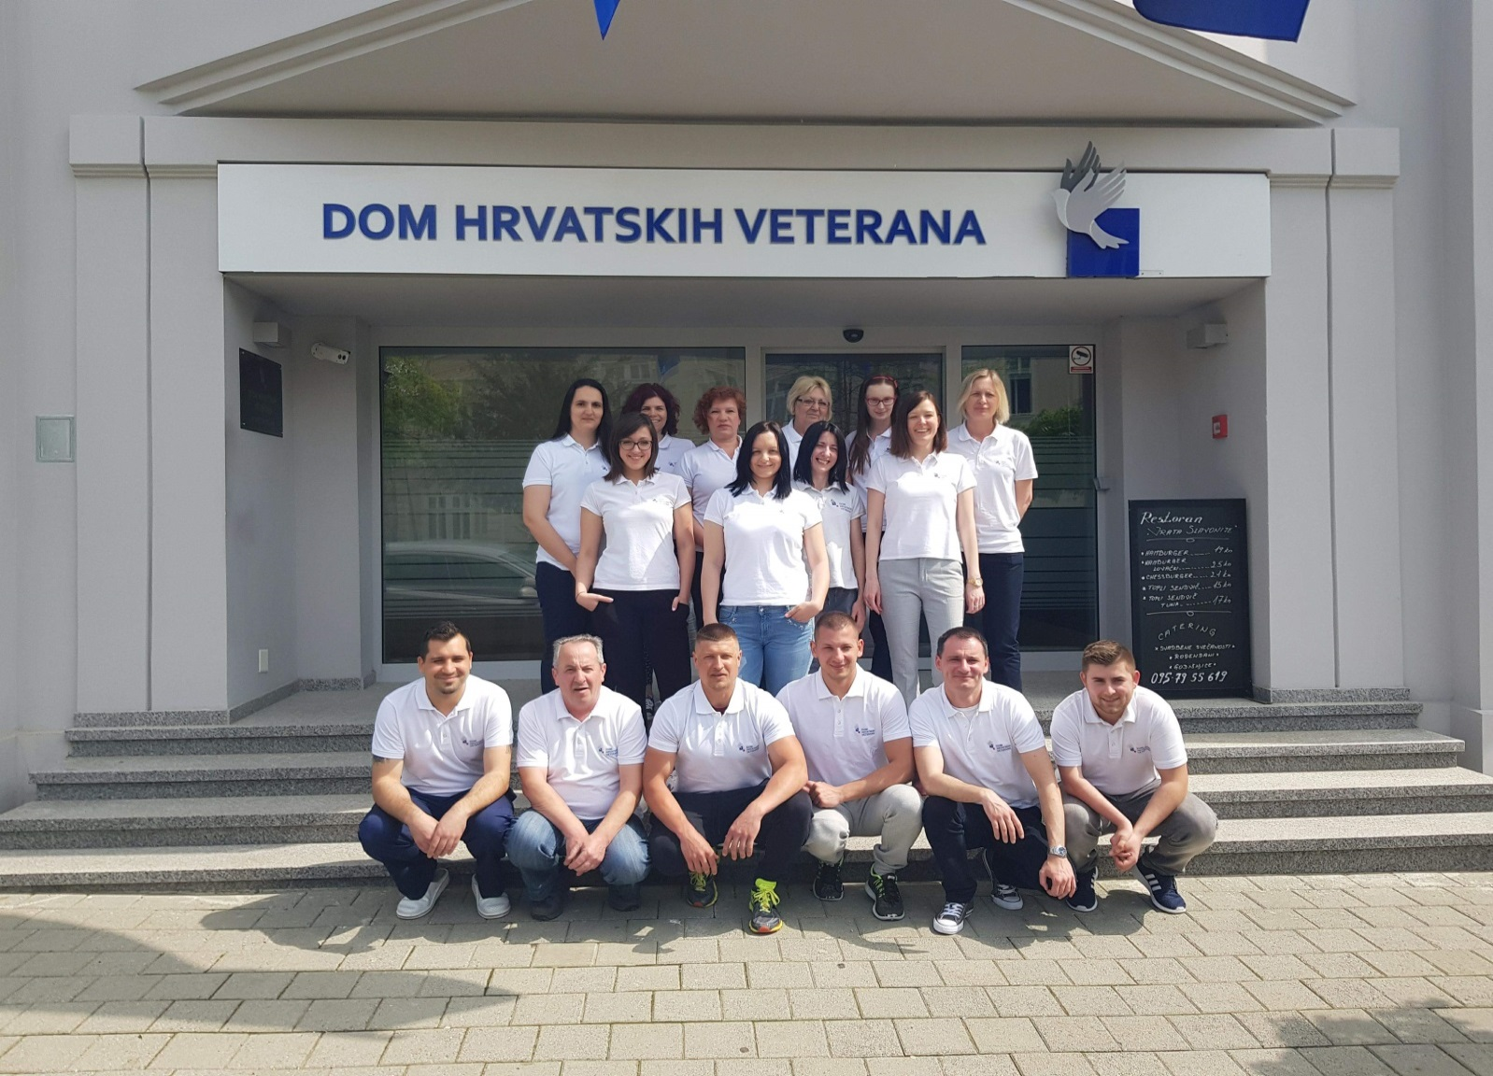
STRUČNI TIM DHV-a
Stručni tim čine:
Socijalni radnik (1)
Psiholog (1)
Kineziolog (2)
Radni terapeut (1)
Fizioterapeut (2)
Medicinsko osoblje (4)
Njegovatelji (2)
Administrativno osoblje (3)

Slide 8
STRUČNI PROGRAMI
PSIHOSOCIJALNI PROGRAMI
RADNO TERAPIJSKI PROGRAMI
EDUKATIVNO INFORMACIJSKI PROGRAMI
KINEZIOLOŠKI PROGRAMI
DUHOVNO KREATIVNI PROGRAM

Slide 9
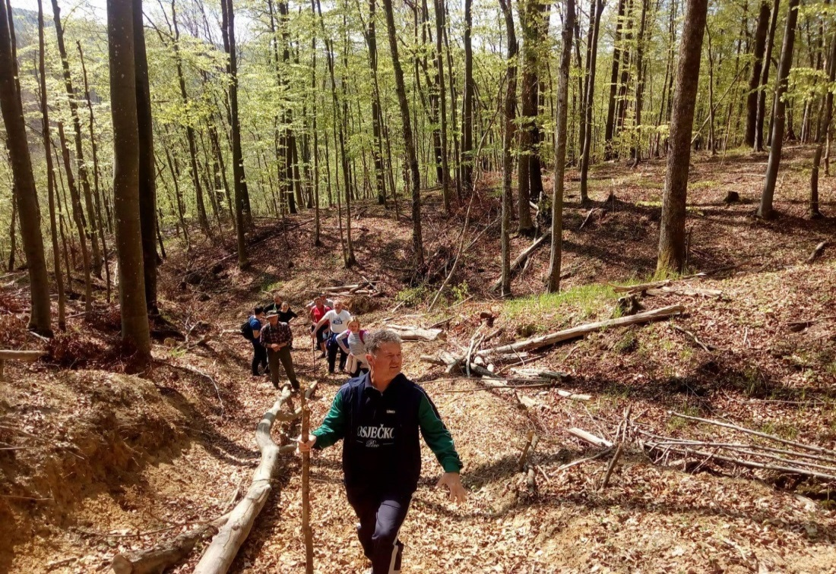
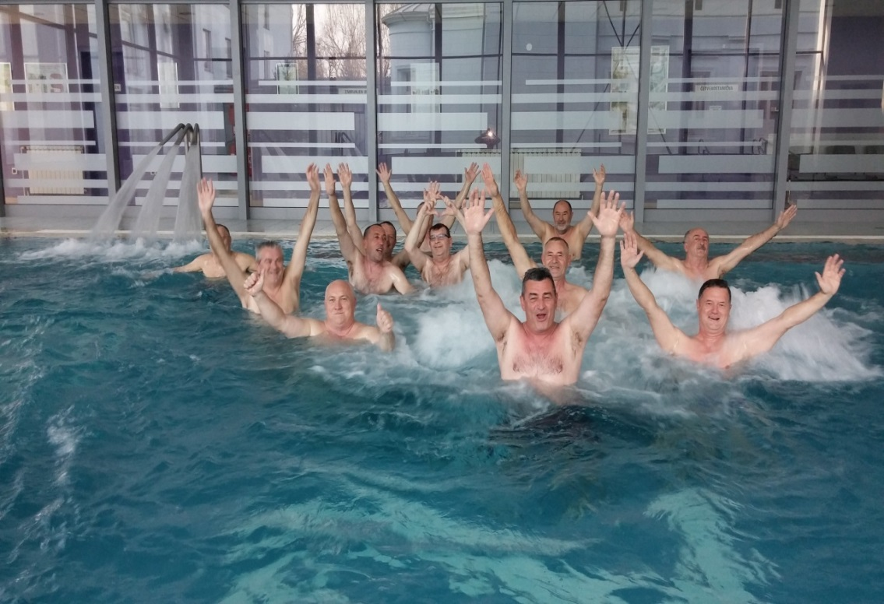
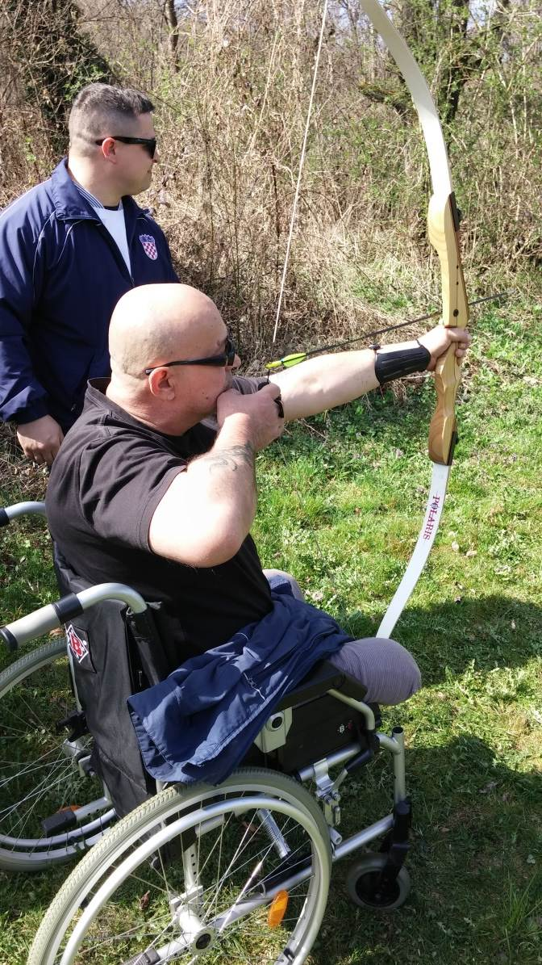
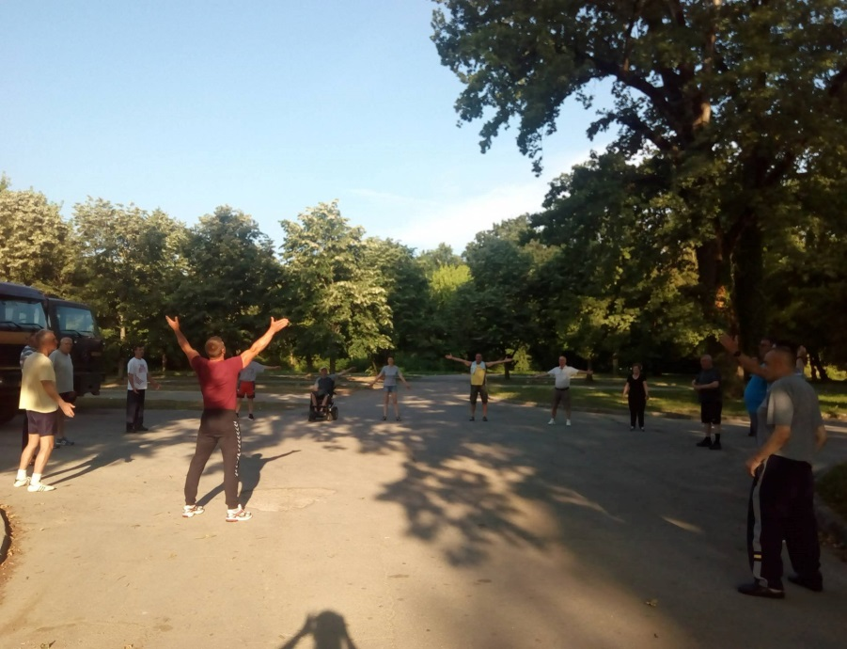
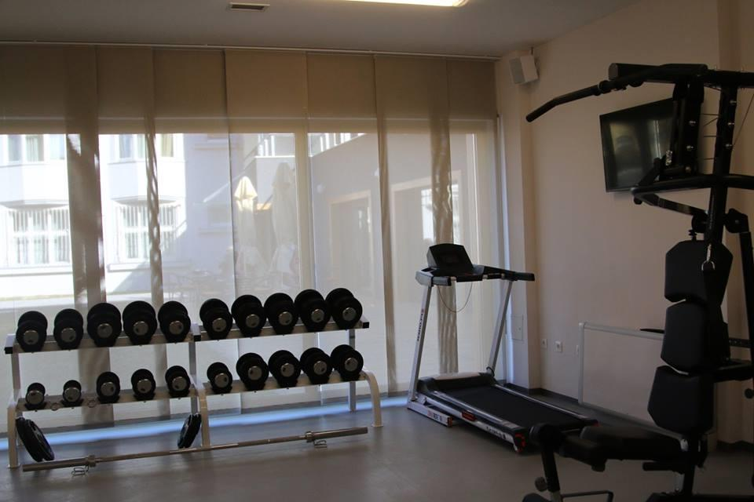

Slide 10
KAKO SE OSTVARUJE PRAVO NA KORIŠTENJE USLUGA DOMA HRVATSKIH VETERANA?
Odluka o uvjetima i načinu ostvarivanja prava na korištenje usluga Doma hrvatskih veterana
Potencijalni korisnik treba popuniti Zamolbu za korištenje usluga koja se nalazi na internet stranicama www.dhv.hr i uz istu priložiti potvrdu o zdravstvenom stanju izdane od liječnika obiteljske medicine te istu poslati na adresu Doma hrvatskih veterana Park Stara Trešnjevka 4, 10000 Zagreb
O korištenju programa smještaja prijedlog ravnatelju daje Stručno povjerenstvo Ministarstva hrvatskih branitelja
O odluci ravnatelja potencijalnog korisnika obaviještavamo telefonskim putem. Sam smještaj i korištenje usluga ostvaruje se ovisno o mogućnostima i slobodnim kapacitetima Doma hrvatskih veterana

Slide 11

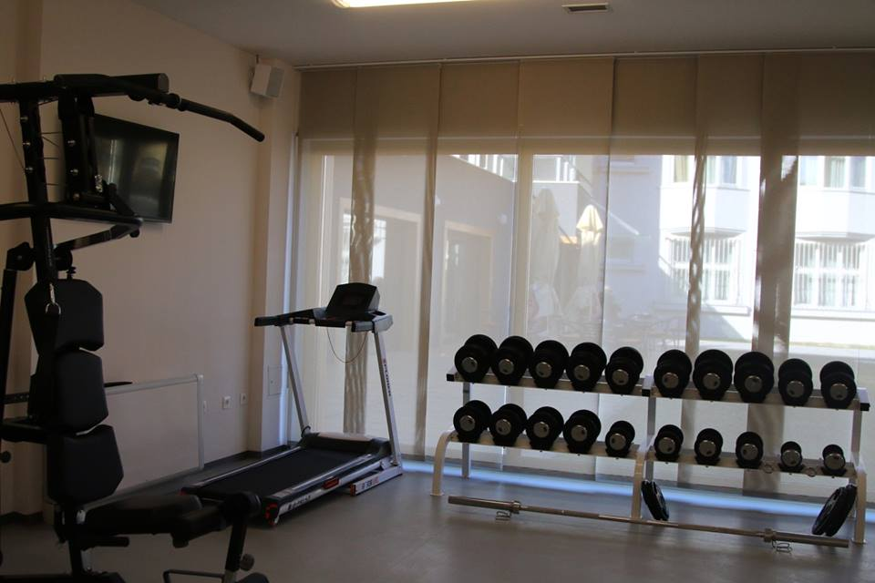
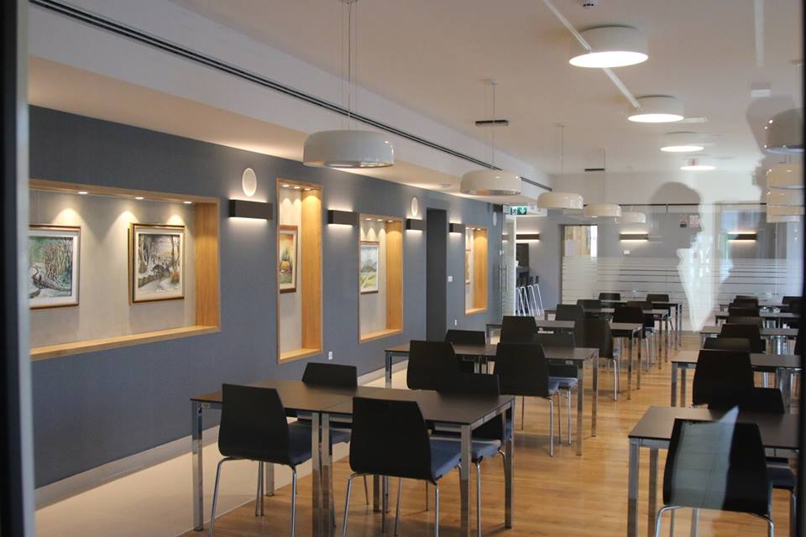

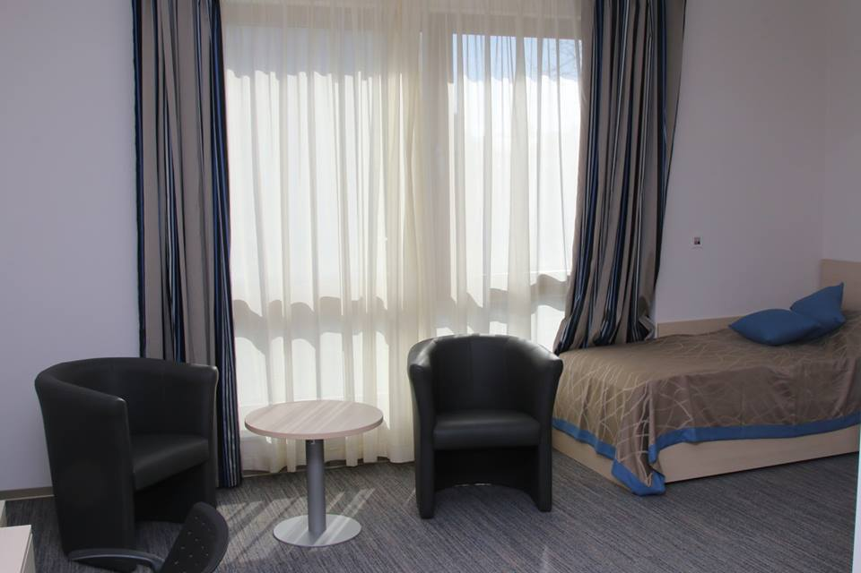
Za više informacija…
www.dhv.hr
Tel: 01 3658-005
e-mail:ravnateljstvo@dhv.hr

